Slide 1
前端工程化
渡一教育——尹文松

Slide 2
02
01
什么是前端工程化？
前端工程化的出现
前端工程化的体现与好处
03

Slide 3
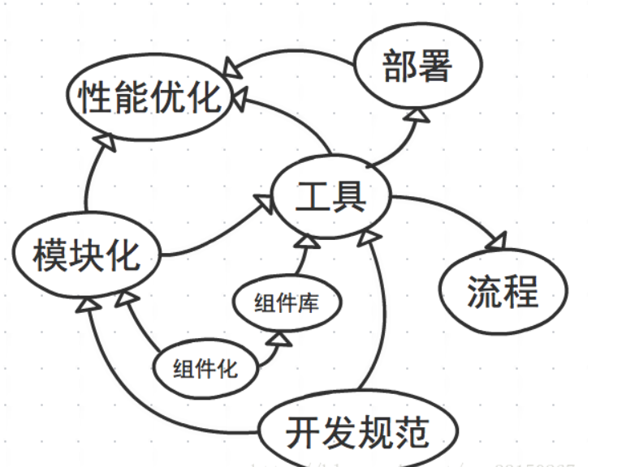
前端工程化
前端工程化是根据业务特点，将前端开发流程规范化，标准化，它包括了开发流程，技术选型，代码规范，构建发布等，用于提升前端工程师的开发效率和代码质量。

Slide 4
前端工程化
Node服务层
前端工程化体系
Web应用层
前端运维层

Slide 5
前端工程化
模板
压缩
less..
开发
测试
部署
md5
Es6..
合并
自动化测试用例

Slide 6
02
01
工程化
模块化
组件化
03

Slide 7
组件化
页面上每一个独立的，可视/可交互的区域视为一个组件
每个组件对应一个目录，组件所需资源在这个目录下进行维护
组件化
组件独立性
页面可以由各个组件形成完整界面

Slide 8
前端模块化
渡一教育——尹文松

Slide 9
02
01
什么是模块化？
为什么要用模块化？
模块化的好处？
03

Slide 10
模块化实现
1，函数形式
2，命名空间形式
3，立即执行函数
4，模式增强

Slide 11
模块化规范
1，CommonJs
2，AMD
3，CMD
4，Es6

Slide 12

CommomJs
据CommonJs规范规定每一个Js文件都可以看作一个模块，其内部定义的变量是属于这个模块的，不会对外暴露，也就是说不会污染全局变量。该规范最初用在服务器端的node环境中。
CommonJS采用同步加载不同模块文件，适用于服务器端的。因为模块文件都存放在服务器的各个硬盘上，读取加载时间快，适合服务器端，不适应浏览器。
浏览器不兼容CommonJs，原因是浏览器缺少module、exports、require、global四个环境变量。如要使用需要工具转换。

Slide 13
CommonJS的核心思想就是通过 require 方法来同步加载所要依赖的其他模块，然后通过 exports 或者 module.exports 来导出需要暴露的接口。
暴露接口方式
module.exports = value；
exports.XXX = value；
暴露的模块是什么(exports的本质是什么)？
exports本质是一个空对象。
引入模块 require(XXX)

Slide 14
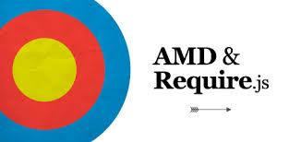
AMD规范 Asynchronous Module Definition
CommonJs为服务器端而生，采用的同步加载方式。因此不适用浏览器。因为浏览器需要到服务器加载文件，请求时间远大于本机读取的时间，倘若文件较多，网络迟缓就会导致页面瘫痪，所以浏览器更希望能够时间异步加载的方式。
AMD规范则是异步加载模块，允许指定回调函数。等模块异步加载完成后即可调用回调函数。
AMD得意的产出就是require.js

Slide 15
AMD的核心思想就是通过define来定义一个模块，然后使用require来加载一个模块。
AMD规范的使用依赖于require.js https://requirejs.org/
define(moduleId,['module1','mdule2'],function(m1,m
2){...});

Slide 16

CMD规范 Common Module Definition
CMD异步加载，跟AMD的主要区别在于，AMD依赖前置，提前加载依赖。而CMD就近加载，按需加载。
产物seaJs，跟requireJs使用有些相似。

Slide 17
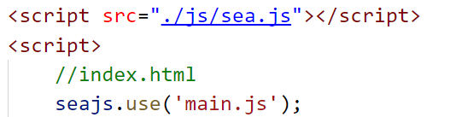
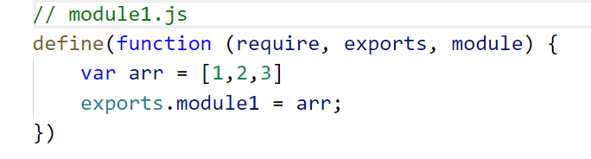
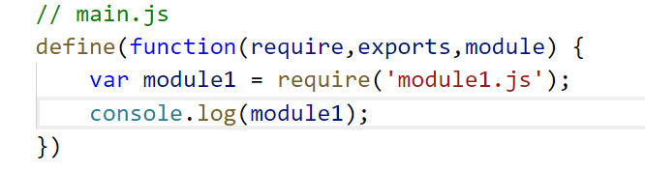
CMD的核心思想就是通过define来定义一个模块，然后使用require来加载一个模块。

Slide 18

Es6
ES6自带模块化，可以使用 import 关键字引入模块，通过 export 关键字导出模块，功能较之于前几个方案更为强大，也是我们所推崇的，但是由于ES6目前无法在浏览器中执行，所以，我们只能通过babel将不被支持的import编译为当前受到广泛支持的 require。

Slide 19
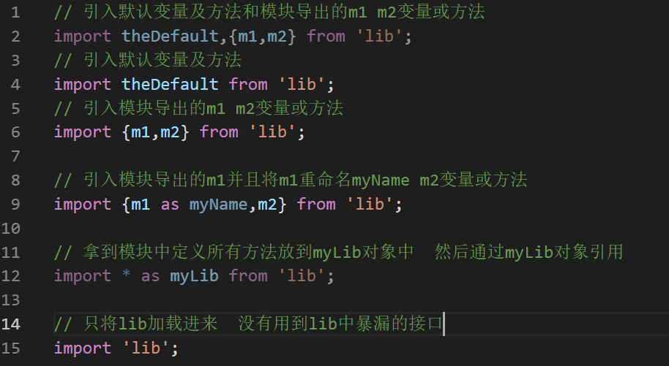
Es6

Slide 20
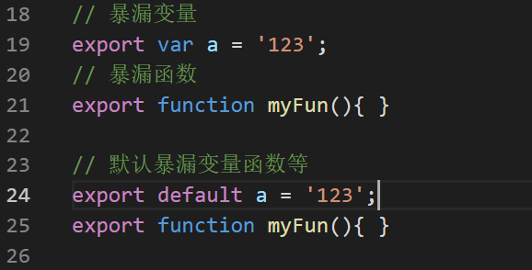
Es6

Slide 21
1,什么是模块化？
模块化是指将一个复杂的系统分解为多个模块，方便编码。
2,为什么要用模块化？
降低复杂性，降低代码耦合度，部署方便，提高效率。
3,模块化的好处？
a,避免命名冲突，减少变量空间污染
b,更好的分离代码，按需加载
c,更高复用性
d,更高可维护性

Slide 22
Webpack 支持
AMD/CMD/UMD(了解）
ES Modules(推荐的)
webpack3版本以上支持其语法 不需要插件转换
CommonJS webpack是基于NodeJs

